Slide 1
SISTEMA CONTROLADOR DE VERSIONES
GERARDO AZUARA GARCÍA

Slide 2
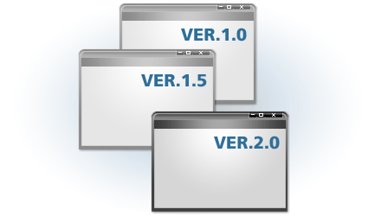
DEFINICIÓN
El control de versiones es un sistema que registra los cambios realizados sobre un archivo o conjunto de archivos a lo largo del tiempo, de modo que se puede recuperar versiones específicas más adelante.

Slide 3

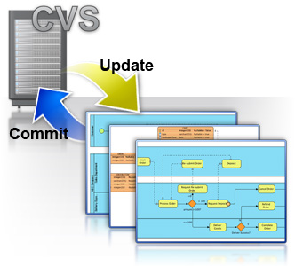
Arquitecturas de almacenamiento
Centralizados: existe un repositorio centralizado de todo el código, del cual es responsable un único usuario Se facilitan las tareas administrativas a cambio de reducir flexibilidad.

Slide 4


Arquitecturas de almacenamiento
Distribuidos: Cada usuario tiene su propio repositorio. Los distintos repositorios pueden intercambiar y mezclar revisiones entre ellos.
Es frecuente el uso de un repositorio que sirve de punto de sincronización de los distintos repositorios locales.

Slide 5
Git
Es un software de control de versiones diseñado por Linus Torvalds, pensando en la eficiencia y la confiabilidad del mantenimiento de versiones de aplicaciones cuando estas tienen un gran número de archivos de código fuente.

Slide 6
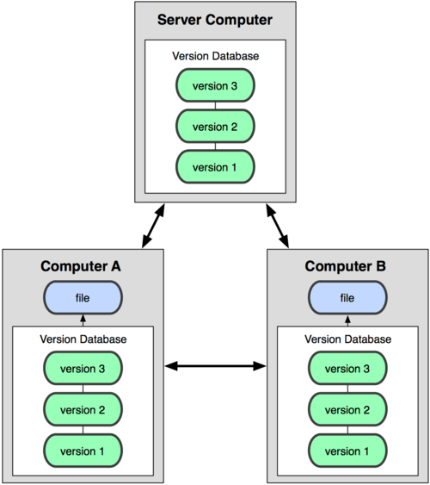

Slide 7
Funcionamiento
Los clientes no sólo descargan la última instantánea de los archivos: replican completamente el repositorio.
Así, si un servidor muere, y estos sistemas estaban colaborando a través de él, cualquiera de los repositorios de los clientes puede copiarse en el servidor para restaurarlo.

